Slide 1
Proyecto 1: Suspensión de un vehículo
Simulación Matemática
Profesor Esteban Jiménez Rodríguez
Diego Quintero Robles
Ian Mauricio González Borgo
Ernesto Martínez Salas

Slide 2
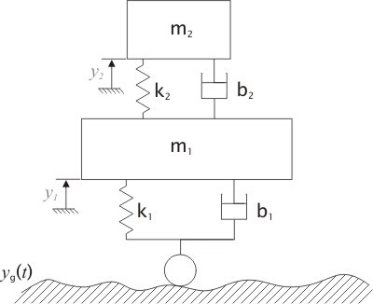
Objetivo General
Obtener la simulación matemática de la suspensión de un vehículo para poder encontrar los parámetros que optimicen el modelo logrando una mayor estabilidad en el vehículo.

Slide 3
Objetivos:
Obtener las ecuaciones diferenciales que describan el modelo
Encontrar condiciones reales aplicadas al mismo
Representar dicho modelo mediante gráficos
Someter el modelo a distintas condiciones

Slide 4
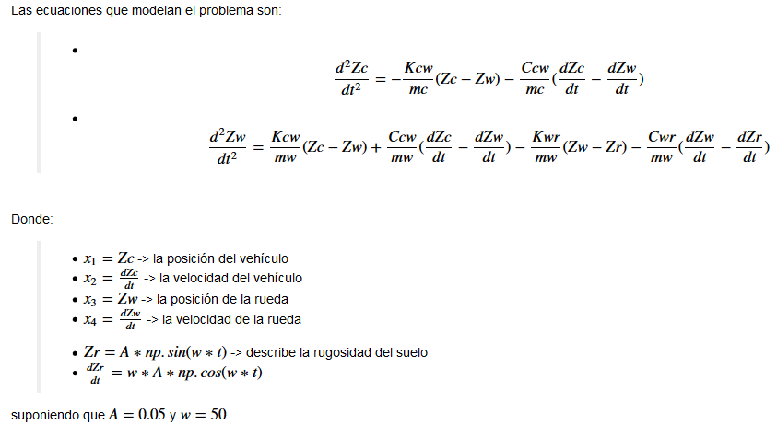
Ecuaciones y variables

Slide 5
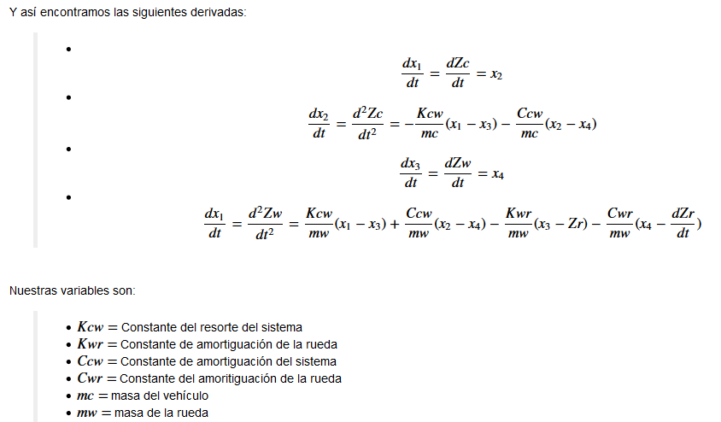
Ecuaciones y variables

Slide 6
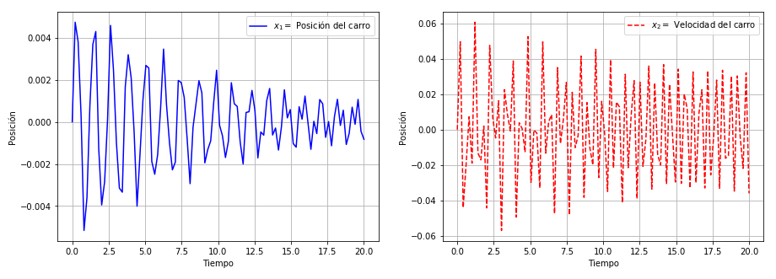
Kwr= 500000, Kcw= 80000, Ccw = 350, Cwr= 15020 mc= 2500, mw= 320

Slide 7
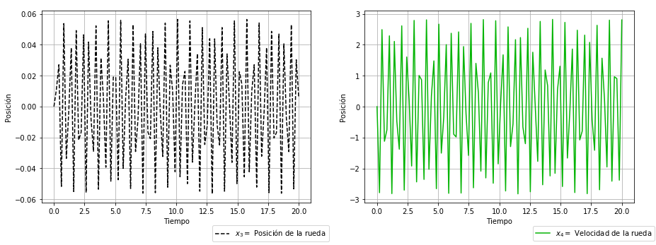
Kwr= 500000, Kcw= 80000, Ccw = 350, Cwr= 15020 mc= 2500, mw= 320

Slide 8
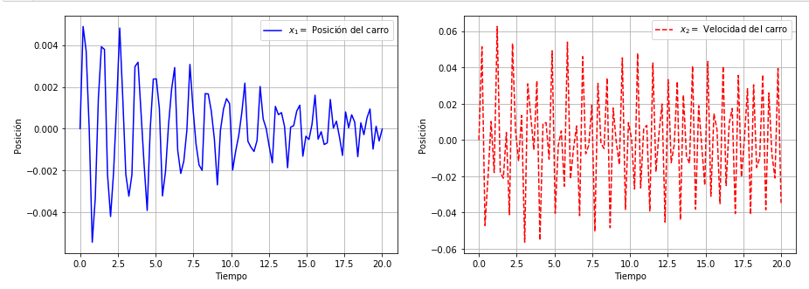
Kwr= 500000, Kcw= 84000, Ccw = 367.5, Cwr= 15020 mc= 2500, mw= 320

Slide 9
Kwr= 500000, Kcw= 84000, Ccw = 367.5, Cwr= 15020 mc= 2500, mw= 320

Slide 10
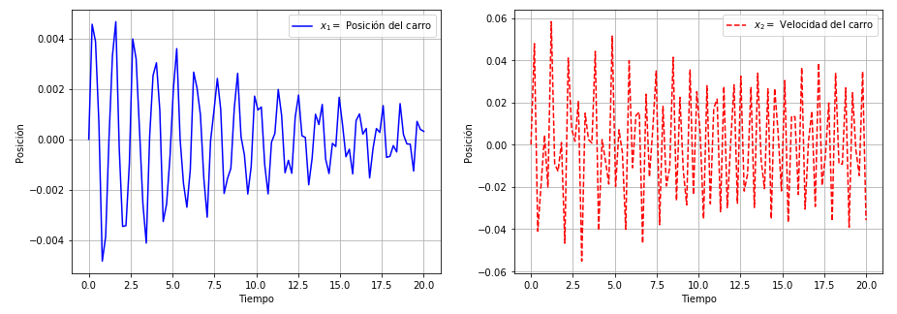
Kwr= 500000, Kcw= 76000, Ccw = 332.5, Cwr= 15020 mc= 2500, mw= 320

Slide 11
Kwr= 500000, Kcw= 76000, Ccw = 332.5, Cwr= 15020 mc= 2500, mw= 320

Slide 12
Conclusiones
Ya que el suelo no es completamente liso, la posición del vehículo empieza con una variación de 4 mm, que es mínima y no se siente al estar dentro del mismo . Con el tiempo va a estabilizarse en 1 mm aproximadamente.
Entre más grande sea la constante de amortiguación del sistema, en menor tiempo el vehículo llegará a su posición de equilibrio.
La posición de la rueda y la velocidad de la rueda, no cambian en ninguna simulación ya que la constante de amortiguación y del resorte no la afectan, son independientes.

Slide 13
Referencias
Universidad de Michigan, U. C. (Viernes 15 de Septiembre de 2017).
Tutoriales de control para Matlab y Simulink.
Obtenido de Suspensión: Modelando el sistema:
http://ctms.engin.umich.edu/CTMS/index.php?example=Suspension&section=SystemModeling

